Slide 1
وادي رم
تالين سنقرط

Slide 2
نبذة عن تاريخ وادي رم
أكثر من 40 ألف رسم ونقش على الصخور يرجع تاريخها إلى عام 12000 قبل الميلاد. وتنتشر هذه الرسوم والنقوش على نطاق واسع في وادي رم مما يجعلها واحدة من مجموعات الفن الصخري الأغنى في العالم. وتعتبر هذه النقوش بعض محاولات الإنسان المبكرة للتعبير عن نفسه من خلال أشكال ملموسة. أما الكتابات فهي منقوشة بلغات مختلفة، وكأنها تؤرخ للحضارات التي جعلت من وادي رم موطن لها، مثل ثمود، والأنباط، والعرب.

Slide 3
نبذة عن تاريخ وادي رم
وفي التاريخ الحديث، لعب بدو وادي رم دوراً هاماً في تاريخ الاردن الحديث عندما انضموا إلى قوات الثورة العربية الكبرى تحت قيادة الشريف حسين بن علي جد جلالة الملك عبدالله الثاني. وقاوم بدو وادي رم مع لورنس العرب احتلال الجيش العثماني. وأشار لورنس كثيراً إلى وادي رم في كتابه 'أعمدة الحكمة السبعة' وهوعنوان قد يكون مستوحى من جبال رم. وقد أصبحت مآثر لورنس جزءا من الفولكلور المحلي في وادي رم حتى تمتتسمية بعض المواقع السياحية الشعبية بإسمه.

Slide 4
موقع وادي رم
وادي رم هو صحراء متنوعة التضاريس يسوده المناخ الصحرواي ويقع ضمن حدود صحراء حِسمى وهي واحدة من أكثر الصحارى جمالًا في العالم، وتتميز جبالها الصخرية بألوانها البيضاء والصفراء والحمراء والبنية، وبتشكيلاتها الجغرافية المميزة. يحتوي وادي رم على مجموعة من الأودية الضيقة والأقواس الطبيعية والمنحدرات الشاهقة والطرق المنحدرة، فضلاً عن أكوام كبيرة من الصخور المنهارة وعدد من الكهوف والآلاف من المنحوتات الصخرية والنقوش، كما يضم أعلى القمم الجبلية في جنوب بلاد الشام وهما: جبل أم الدامي وجبل رم.
وادي رم

Slide 5
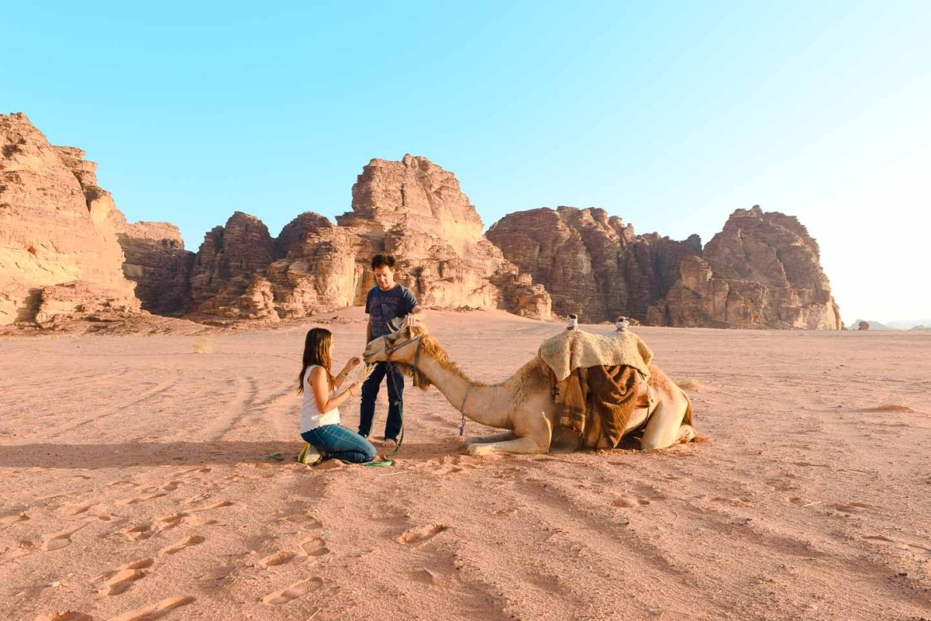
الاهمية الاقتصادية وادي رم
سمي بوادي القمر لأن تضاريس المنطقة تشبه تضاريس سطح القمر، كما أنّه يعد منطقة سياحية يرتاده الزوار والسياح من مختلف أنحاء العالم لتمتعه بالطبيعة الصحراوية الخلابة وجباله الرملية الشامخة وشدد جلالة الملك على أهمية القطاع السياحي وضرورة العمل بشكل تكاملي بخاصة في المثلث الذهبي (العقبة ووادي رم والبترا) وفي الجنوب بشكل عام، حتى يكون الاستعداد قويا للموسم السياحي المقبل.

Slide 6
افلام صورت في وادي رم
صورت العديد من الأفلام في وادي رم مثل فيلم لورنس العرب وفيلم المريخي، إذ جذب الوادي صانعي الأفلام خاصة أفلام الخيال العلمي التي تدور أحداثها على كوكب المريخ بسبب التشابه الشديد بين تضاريس وادي رم وكوكب المريخ، ويعتبر وادي رم من أكثر المناطق السياحية في الأردن التي يزورها السياح من جميع أنحاء العالم كونه يجسد تطوُّر الفلاحة والزراعة والحياة الحضرية في المنطقة، ويمكن للسياح ممارسة العديد من الأنشطة مثل رياضة تسلق الجبال وركوب المناطيد والقيام برحلات على ظهور الخيول والجمال أو باستخدام سيارات الدفع الرباعي ويقام فيه سنويًا سباق الإبل وهو الحدث الأول من نوعه في الأردن، بالإضافة إلى أنَّ وادي رم يعتبر من أفضل الأماكن في الأردن لمشاهدة النجوم والمجرات ورصد زخات الشهب.

Slide 7
-طرقاً لترويج وادي رم

